Slide 1
Ex2_Servlet
교사 최선경

Slide 2
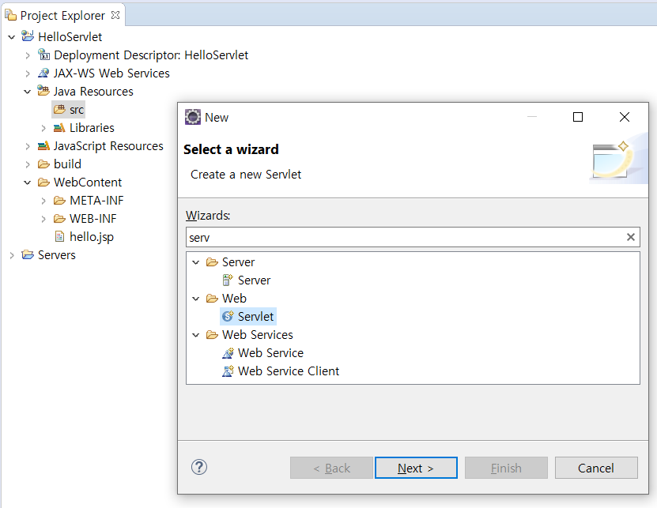
Servlet 파일 생성

Slide 3
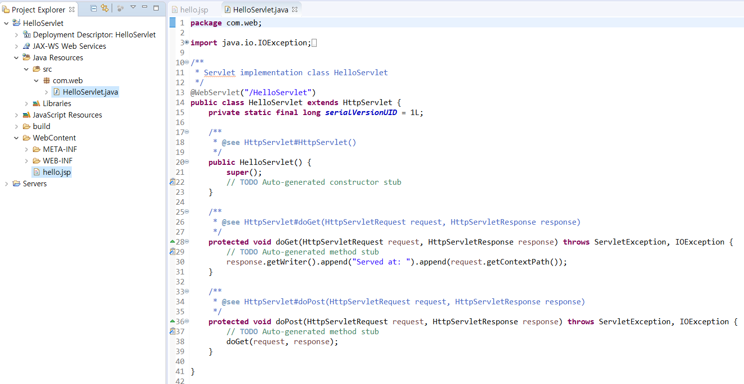

Slide 4
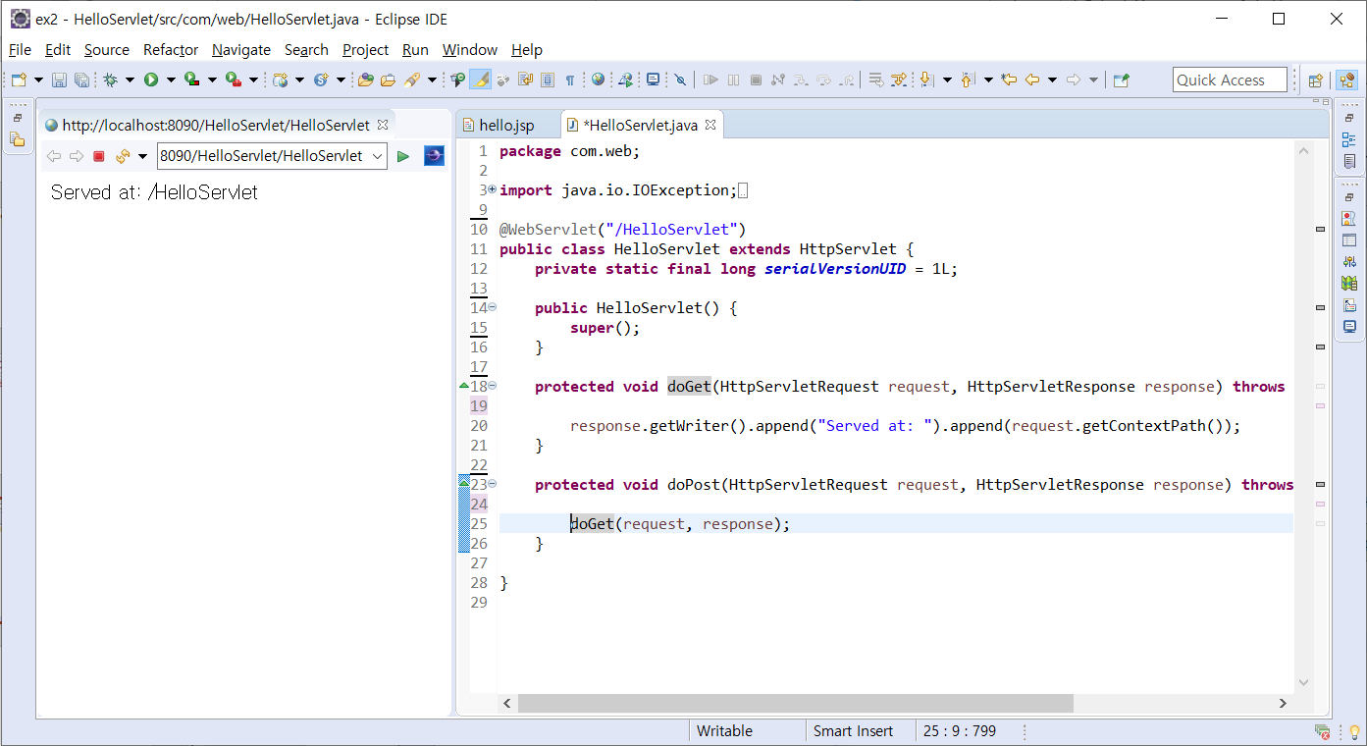

Slide 5
Servlet의 Url 경로 축약 방법
1. web.xml 을 사용
2. annotation 을 사용 ( 서블릿 3.0 부터 사용가능)
??? 경로를 줄여서 사용하는 이유 ?? 교재를 읽고 알아두자!

Slide 6
Ex2_2 LifeCycle

Slide 7
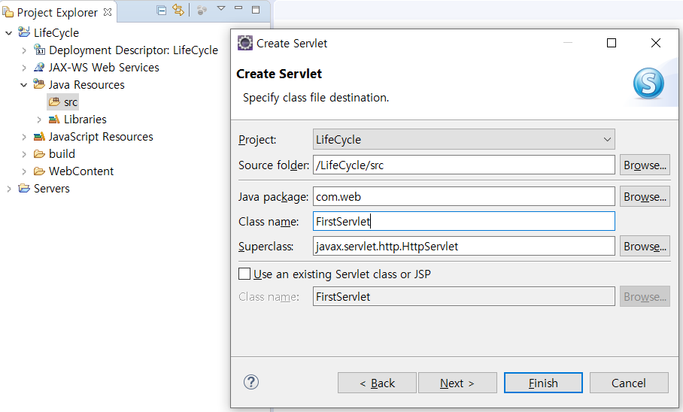

Slide 8
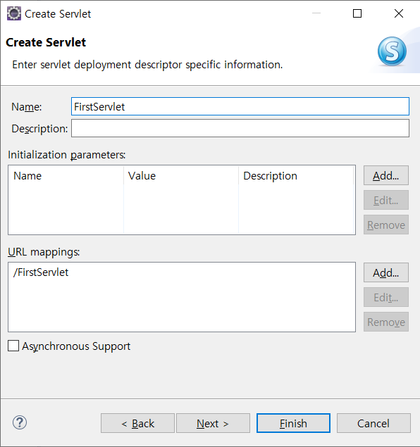
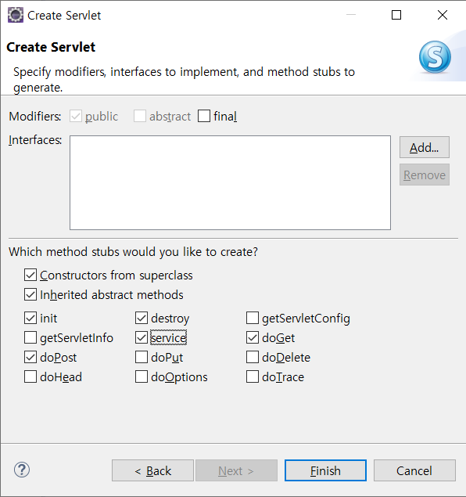

Slide 9
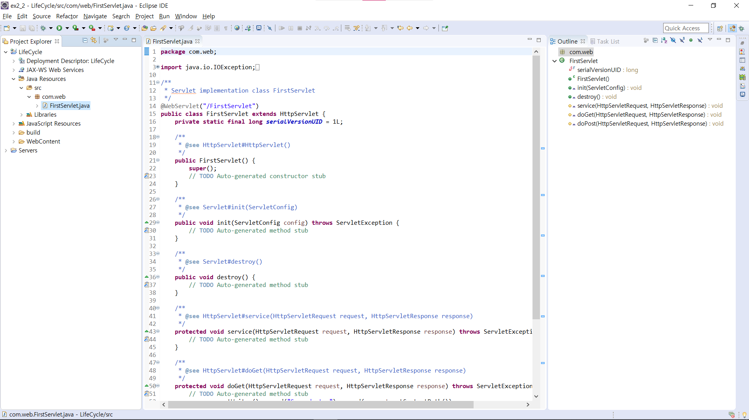

Slide 10
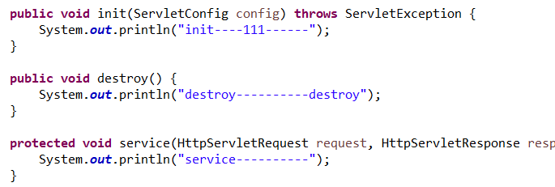
코드 수정

Slide 11
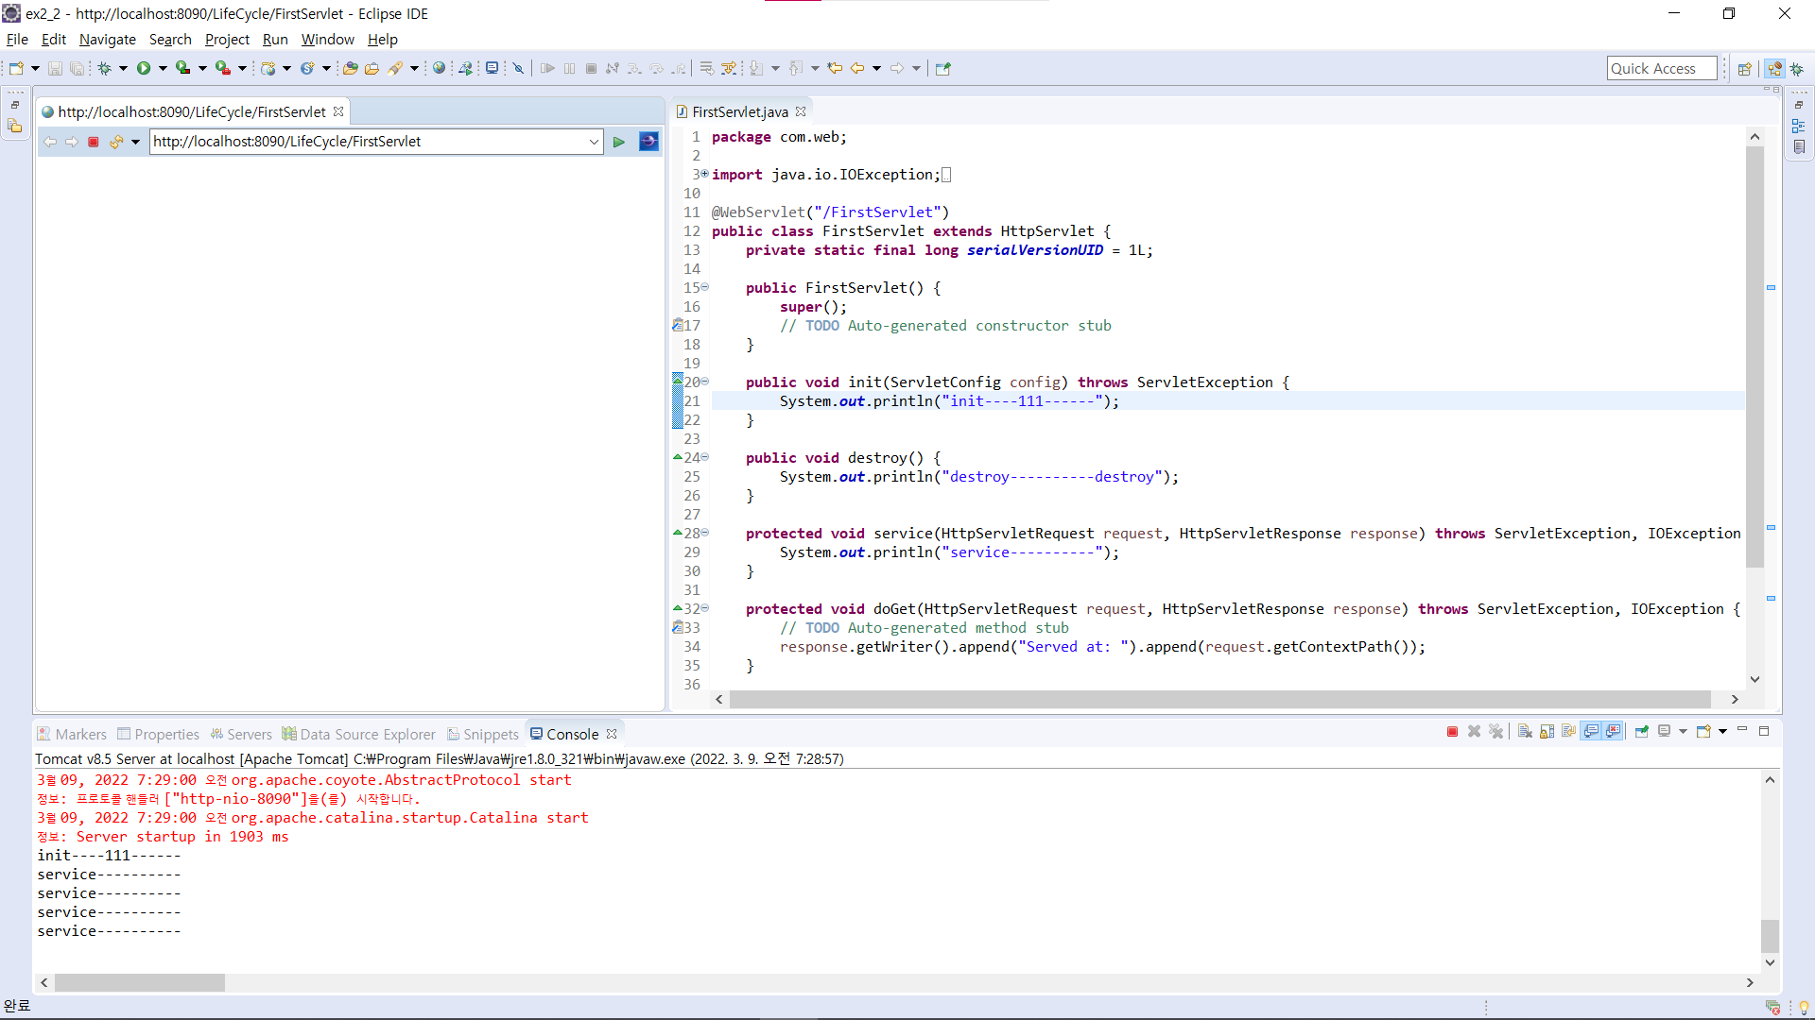
첫번째실행
-> 새로고침을 눌러
하단의 console 확인

Slide 12

수정후 재실행~ 직전에 확인해보자

Slide 13
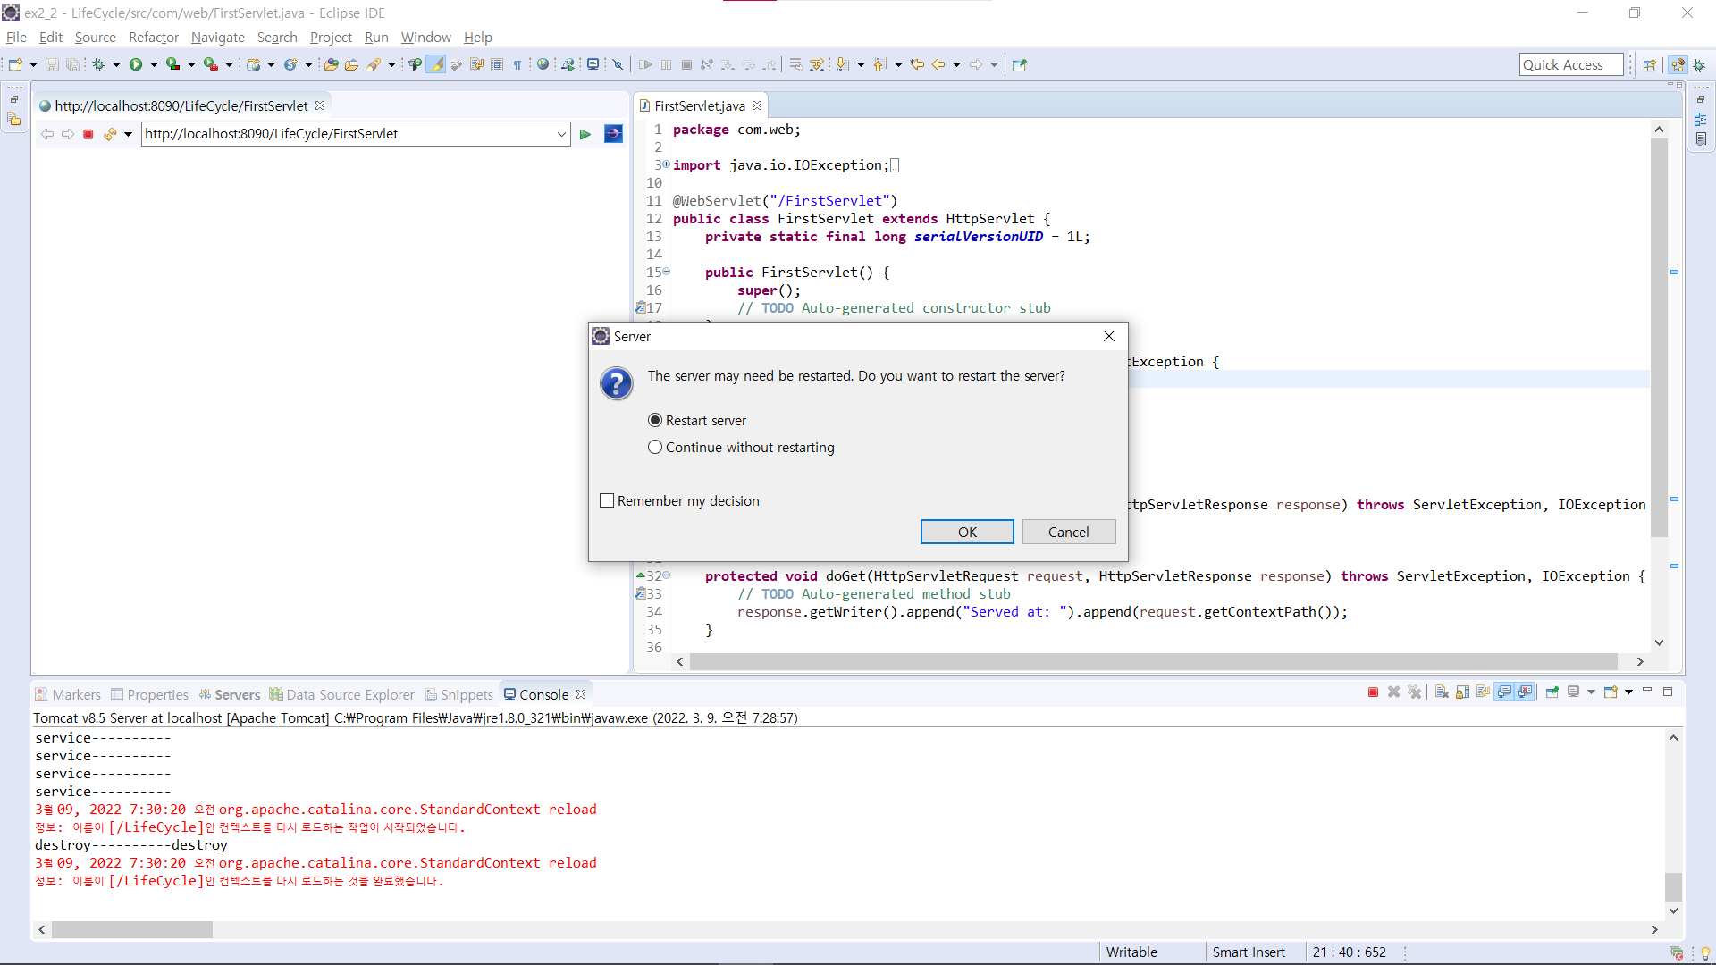

Slide 14
Servlet의 LifeCycle 생명주기
1. init 초기화
2. service 클라이언트의 요청 처리
3. destroy 자원의 해제시
??? 서블릿의 실행흐름을 이해한다
생성 -> 실행…실행…실행…실행… -> 소멸

